Slide 1

交互设计
游戏系 殷子玉 2241 Tel: 15813318226 QQ: 271814875

Slide 2
部件~文本框

Slide 3
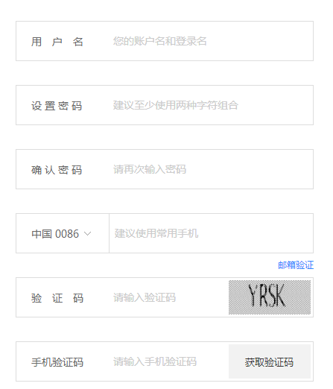
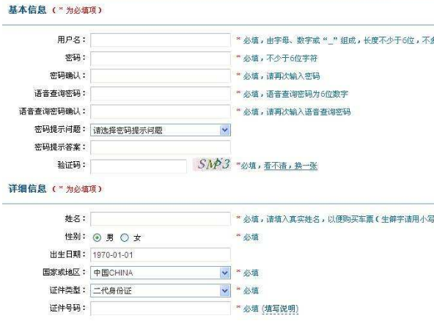
注册界面

Slide 4
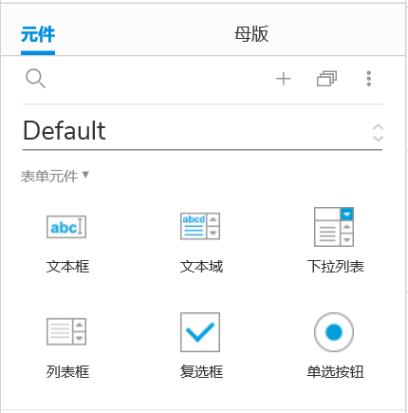
部件：文本框/文本域

Slide 5
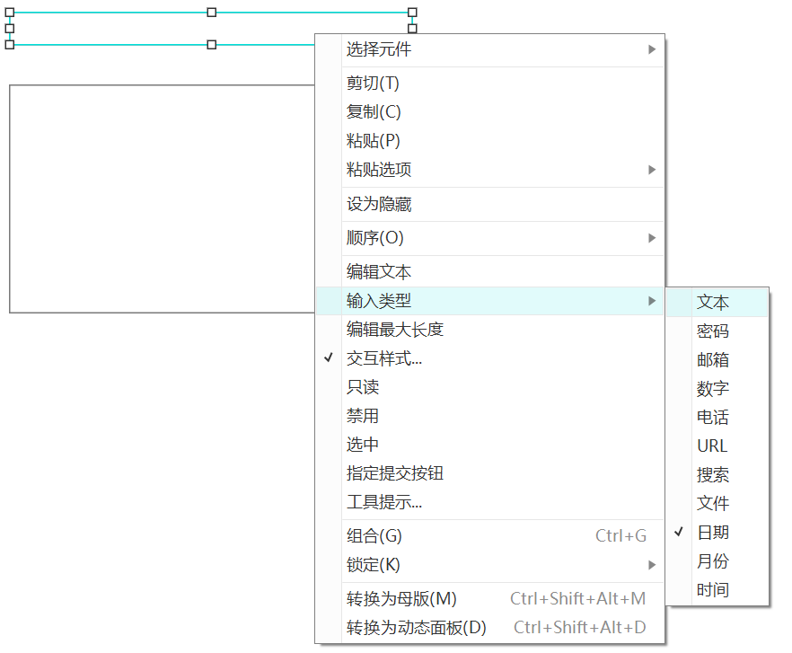
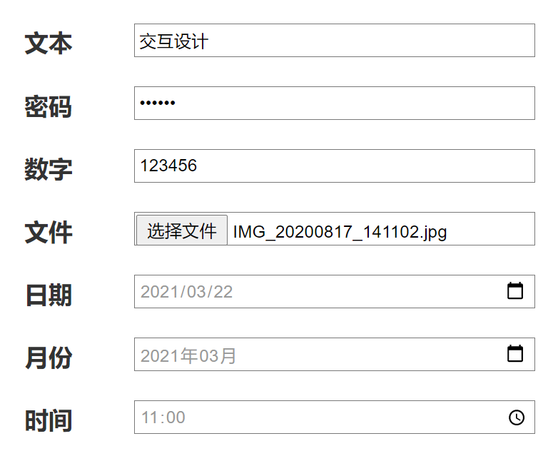
不同文本框类型

Slide 6
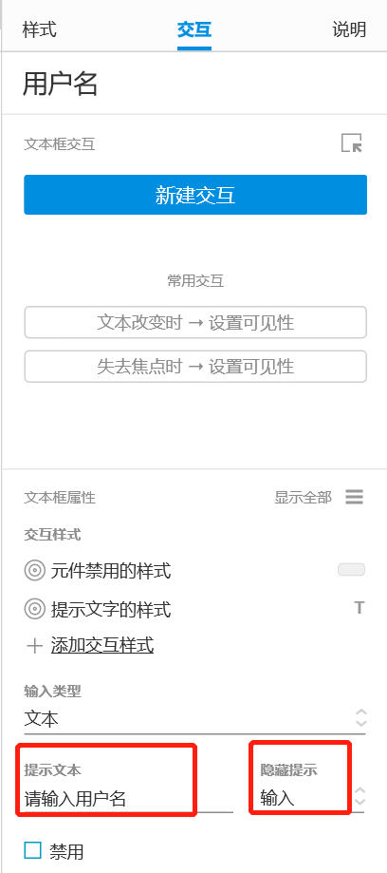
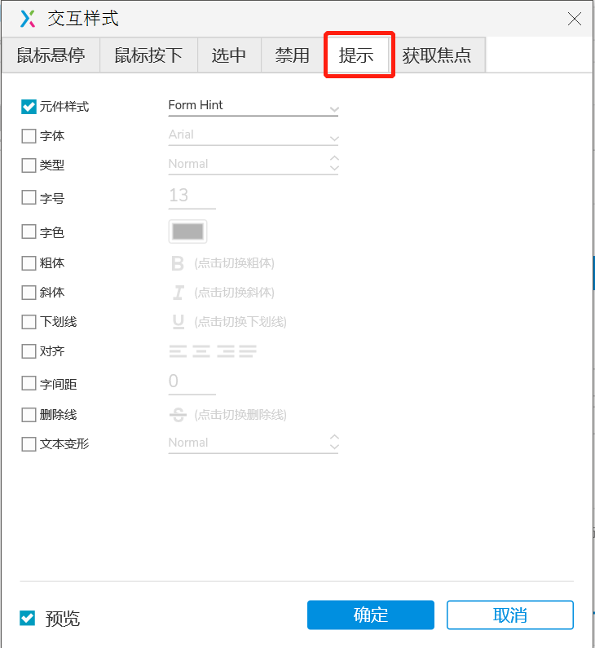
“提示文字” 隐藏的条件选择
设置提示文字
区别？
提示文字
工具提示

Slide 7


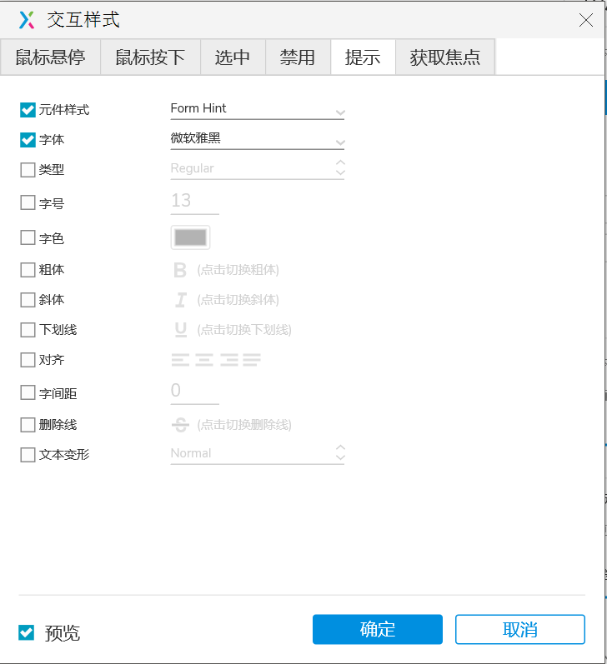
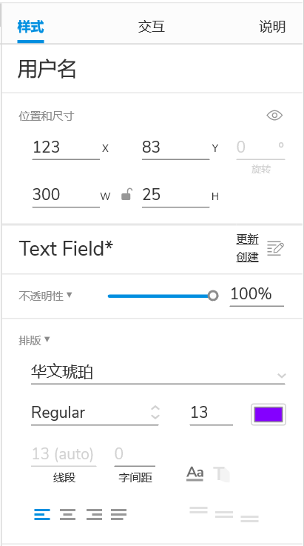
注意区别
提示文字的样式
文本框内容的样式

Slide 8
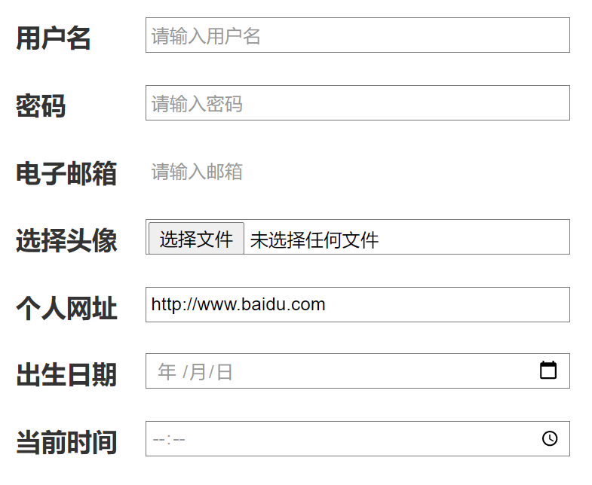
练习1
仿照左侧例子，在主页做出不同文本类型的文本框。
设置用户名最大长度为10
设置文字提示
设置电子邮箱文本框隐藏边框
设置网址文本框为只读状态

Slide 9
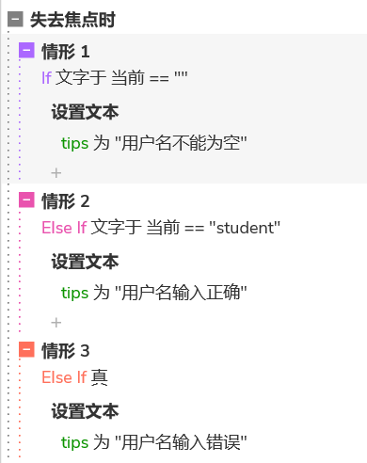
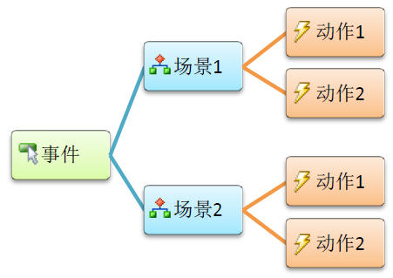
基本交互设计
控件交互面板中可以定义控件的交互，交互由事件（Events）、场景（Cases）和动作（Actions）组成：
事件、场景和动作的关系

Slide 10
高级功能——逻辑条件
如果我们需要更强大、更高保真度的原型，就需要条件逻辑。可以在你设计的任何交互中添加逻辑，条件可以是基于原型中控件输入的值，
如：复选框的选择值、文本框中的文本等；另外，条件也可以是基于变量值。
要添加条件，首先要在交互面板中为某个事件添加一个场景。在交互事件属性对话框中的第一步中点击“启用情形……”
情形1
情形2
……

Slide 11
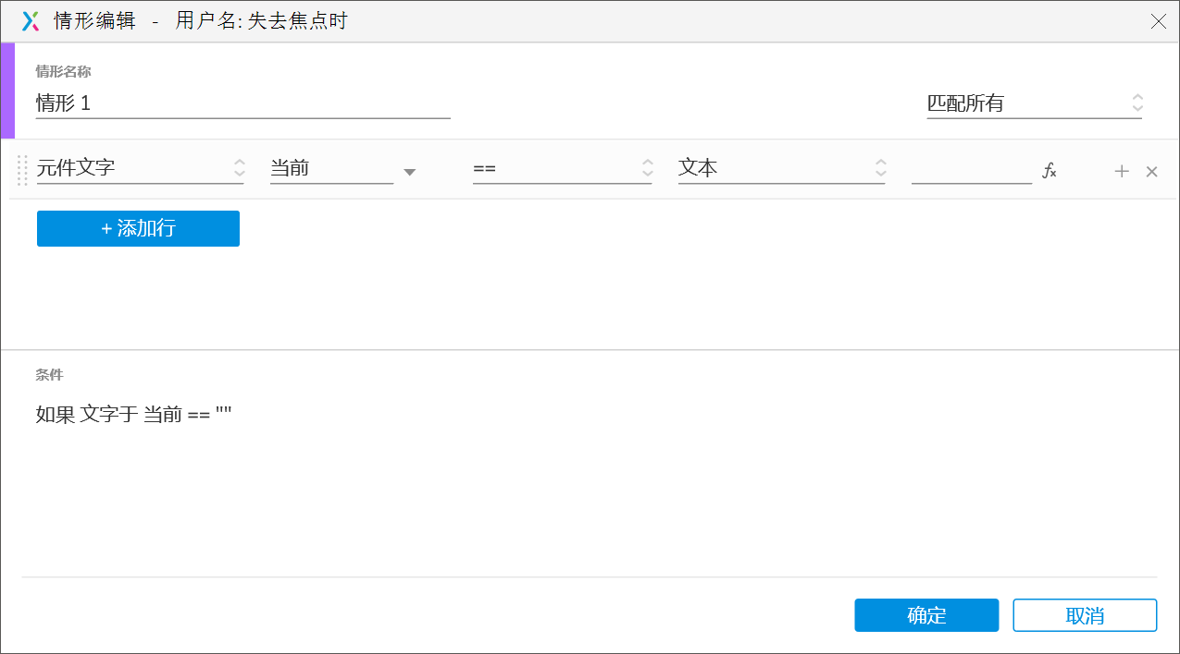
高级功能——逻辑条件
点击“+/添加行”按钮可以增加一行条件，点击“ⅹ”按钮可以删除一行条件。
各个条件行之间是
“And”关系（匹配所有）；
“or”关系（匹配任何）。

Slide 12
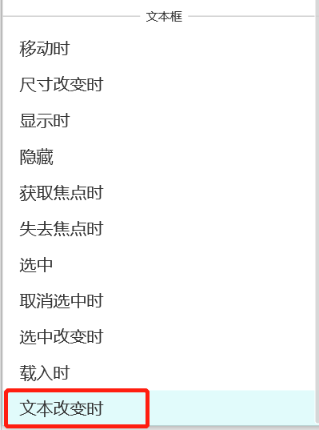


高级功能——OnTextChange事件
常用于打字时的对键盘输入内容的响应。

Slide 13
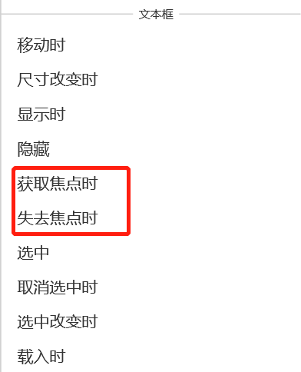
高级功能——OnFocus和OnLostFocus事件
可用于输入框，输入域，下拉列表，列表框，复选框和单选按钮控件上。
OnFocus事件是当是当鼠标点击控件或用键盘tab键让控件获得焦点时发生；
而OnLostFocus事件正好相反，是当控件失去焦点时发生。

Slide 14
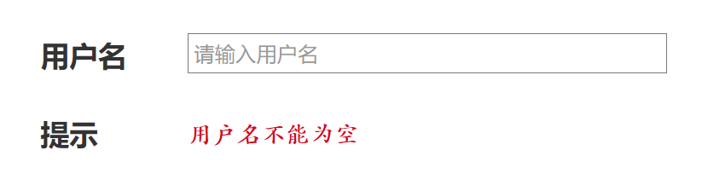
练习2 用户登录I
实例描述：
1、为用户名添加“失去焦点时”事件交互
2、用户名为空时，提示用户名不能为空
3、用户名输入不正确时，提示用户名输入错误
4、用户名输入正确时，提示用户名输入正确（测试用户名为student）

Slide 15
练习2 用户登录I
操作步骤：
1、设置标题、文本框，并进行命名
2、对用户名文本框设置逻辑条件判断，根据不同的条件设置提示信息的文本内容

Slide 16
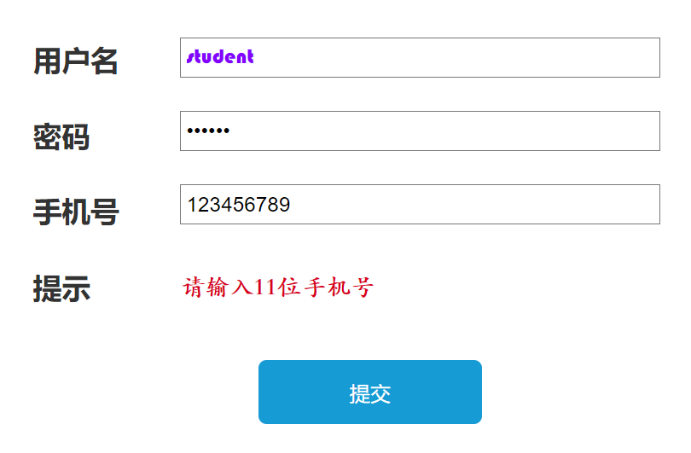
练习3 用户登录II
实例描述：
1、用户名或密码为空时，提示用户名/密码不能为空
2、用户名输入不正确时，提示用户名输入错误
3、手机号不为11位时进行提示
3、用户名输入正确时，提示“提交成功”（测试用户名为student 密码为123456）

Slide 17
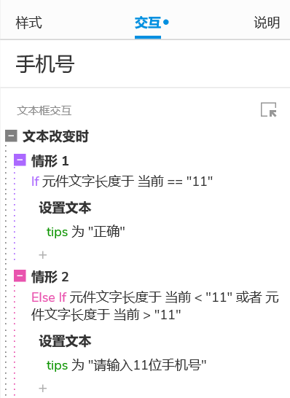
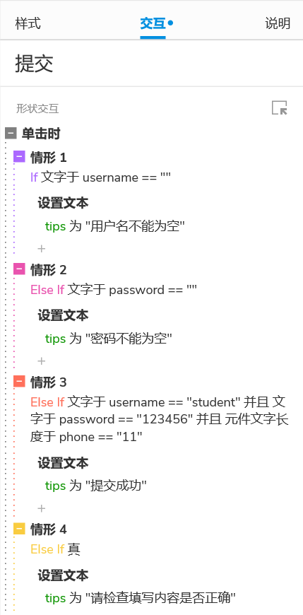
练习3 用户登录II
操作步骤：
1、设置标题、文本框，并进行命名
2、对手机号文本框设置逻辑条件判断，当文本改变时，判断元件文字长度是否为11
3、对提交按钮设置单击交互，判断用户名、密码是否符合条件

Slide 18
！注！意！事！项！
1. 情形1 可以重命名，如“登录成功”“登录失败”等
2.注意辨别交互用例的对象/事件是？
（是文本框自己，还是登录按钮）
3.如何快速设置交互事例的条件逻辑判断？
（复制相似的用例）

Slide 19
作业提交
完成3个小练习
将rp工作文件以“学号+姓名”命名，一周内提交至智慧树

Slide 20
THANKS

